Slide 1
ЗАРАБАТЫВАТЬ
БОЛЬШЕ, ПРОЩЕ, БЫСТРЕЕ!
БИЗНЕС С КОМПАНИЕЙ АРТЛАЙФ
СТАЛ ЕЩЕ БОЛЕЕ ЭФФЕКТИВНЫМ!
+15%
к вашему доходу!

Slide 2
АКТИВНЫЙ ДОХОД
РАБОТА
С БИЗНЕС-ПРОДУКТОМ

Slide 3
ПОЛУЧАЙ ВЫСОКИЙ ДОХОД!
ВЫГОДНО!
!
Доход от бизнес продукта =
высокое балловое наполнение +
премия личной эффективности (ПЛЭ) 30% от суммы продаж!
ПЛЭ – ваше экспертное вознаграждение
за СТАТУС, за СЕРВИС,
за УРОВЕНЬ ПРОФЕССИОНАЛИЗМА

Slide 4
ИНВЕСТИРУЙ В БИЗНЕС!
!
1 МЕСЯЦ
Стартовая сумма:
4 694 руб.
(Набор элитной косметики UniQ и Qsystem)
РАСХОД
ВЫРУЧКА
4 694 руб.
4 694 руб.
С каждой сделки -
1408 руб.
ПЛЭ х 5 =
7040 руб.
+ 400 баллов!
4 694 руб.
4 694 руб.
4 694 руб.
4 694 руб.
ИТОГО
ПРИБЫЛЬ =
9241 руб.
5 презентаций –
5 сделок -
5 наборов
4 694 руб.
.
4 694 руб.
4 694 руб.
4 694 руб.

Slide 5
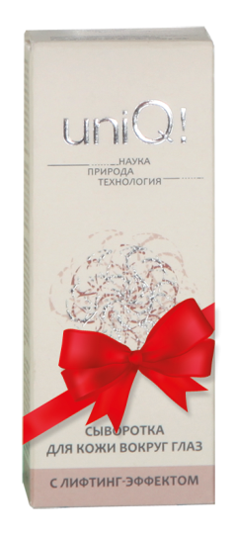
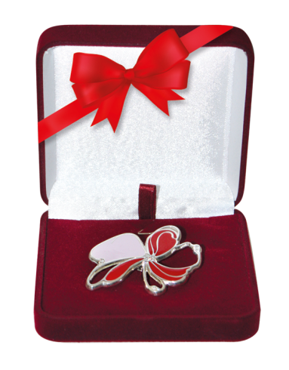
РАДУЙСЯ РЕЗУЛЬТАТАМ!
5 презентаций –
5 сделок - 5 наборов
5 ДОВОЛЬНЫХ КЛИЕНТОВ!
5 ПОДАРКОВ ОТ АРТЛАЙФ!
Лифтинг-сыворотка UniQ
за каждый набор!
5 ДОПОЛНИТЕЛЬНЫХ ШАНСОВ
ВЫИГРАТЬ ЭКСКЛЮЗИВНЫЕ
ПРИЗЫ

Slide 6
СТАРТУЙ КАК ЛИДЕР!
!
2 МЕСЯЦ
Продаешь сам 5 наборов
Бизнес 2 продукта и учишь продавать 4 Партнеров по 5 наборов!
За 2 месяца
17 162 руб.
+ Ранг ДИРЕКТОР

Slide 7
!
СТАРТУЙ КАК ЛИДЕР!
365%
от первоначальной суммы за 2 месяца!
X 5

Slide 8
ВЫГОДНО ВСЕМ
< 1000 Партнеров
< 350 000 руб.
суммарный ПЛЭ
за 2012 г.!
ПАРТНЁРУ
НА 30% выше ДОХОД
БЫСТРЫЙ КАРЬЕРНЫЙ РОСТ
НОВЫЕ VIP КЛИЕНТЫ
ВЫГОДНО СПОНСОРУ
РОСТ товарооборота команды
Высокий ГО
ВЫГОДНО ЛИДЕРУ
ПРИВЛЕЧЕНИЕ БИЗНЕС ОРИЕНТИРОВАННЫХ ПАРТНЕРОВ
ВХОД ЛИДЕРСКИХ СТРУКТУР
РОСТ ОРГАНИЗАЦИИ

Slide 9
!
РАСТИ ЛИДЕРОВ –
УВЕЛИЧИВАЙ ДОХОД
ПРЕМИЯ ЭФФЕКТИВНОГО СПОНСИРОВАНИЯ (ПЭС)
дополнительный доход
за каждого нового Директора в структуре!

Slide 10
РАСТИ ЛИДЕРОВ –
УВЕЛИЧИВАЙ ДОХОД
МОТИВИРУЙ, ОБУЧАЙ, СПОНСИРУЙ!
ПОМОГАЙ РАСТИТЬ ЛИДЕРОВ
СВОИМ ПАРТНЕРАМ!
ВЫ
ВЫ
+ 7 % с ГО
Директор
ГО 1000 б.
+ 7 % с ГО
Директор
ГО 1000 б.
Директор
ГО 1000 б.
+ 5 % с ГО
Директор
ГО 1000 б.
+ 3 % с ГО

Slide 11
РАСТИ ЛИДЕРОВ –
УВЕЛИЧИВАЙ ДОХОД
МОТИВИРУЙ, ОБУЧАЙ, СПОНСИРУЙ!
ПОМОГАЙ РАСТИТЬ ЛИДЕРОВ
СВОИМ ПАРТНЕРАМ!
ВЫ
ВЫ
+ К ЧЕКУ
>= 1540 руб.
Директор
ГО 1000 б.
Директор
ГО 1000 б.
Директор
ГО 1000 б.
+ К ЧЕКУ
3300 руб.
+ К ЧЕКУ
1540 руб. х 6 месяцев
>= 9420 руб.
Директор
ГО 1000 б.
+ К ЧЕКУ
6 месяцев >= 19800 руб.

Slide 12
РАЗВИВАЙ ЭФФЕКТИВНУЮ КОМАНДУ!
+ 7 % с ГО
ДИРЕКТОР
ВЫ
+ 7 % с ГО
+ 5 % с ГО
Директор
+ 7 % с ГО
СЕРЕБРЯНЫЙ ДИРЕКТОР
ВЫ
+ 7 % с ГО
+ 7 % с ГО
+ 5 % с ГО
Директор
Директор
+ 5 % с ГО

Slide 13
ПОСТРОЙ МОДЕЛЬ СТАБИЛЬНОГО РОСТА ДОХОДОВ!
СЕРЕБРЯНЫЙ ДИРЕКТОР
+ 7 % с ГО
ВЫ
+ 7 % с ГО
+ 7 % с ГО
+ 5 % с ГО
Директор
Директор
+ 5 % с ГО
+ 7 % с ГО
+ 7 % с ГО
+ 5 % с ГО
+ 3 % с ГО
+ 3 % с ГО
Директор
Директор
+ 5 % с ГО

Slide 14
АЛГОРИТМ РОСТА
МОТИВИРОВАННЫХ ЛИДЕРОВ!
ЗОЛОТОЙ ДИРЕКТОР
ВЫ
+ 7 % с ГО
+ 7 % с ГО
СД
СД
+ 7 % с ГО
+ 7 % с ГО
+ 3 % с ГО
+ 5 % с ГО
+ 5 % с ГО
+ 3 % с ГО
Директор
Директор
Директор
Директор
+ 3 % с ГО
+ 3 % с ГО

Slide 15
!
НОВЫЙ,
БОЛЕЕ ДОСТУПНЫЙ,
БОЛЕЕ ДОХОДНЫЙ
с 1.05.2013 размер премии «Авто/Дом» увеличен до 5% от Организационного объема Партнера
«АВТО/ДОМ»
Золотая премия теперь
до 1500 к.е. в месяц!

Slide 16
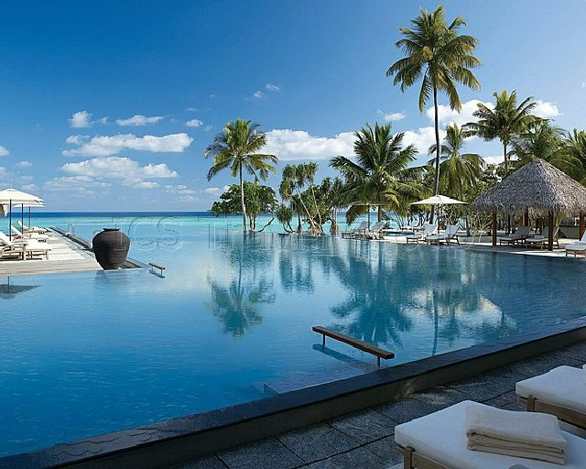
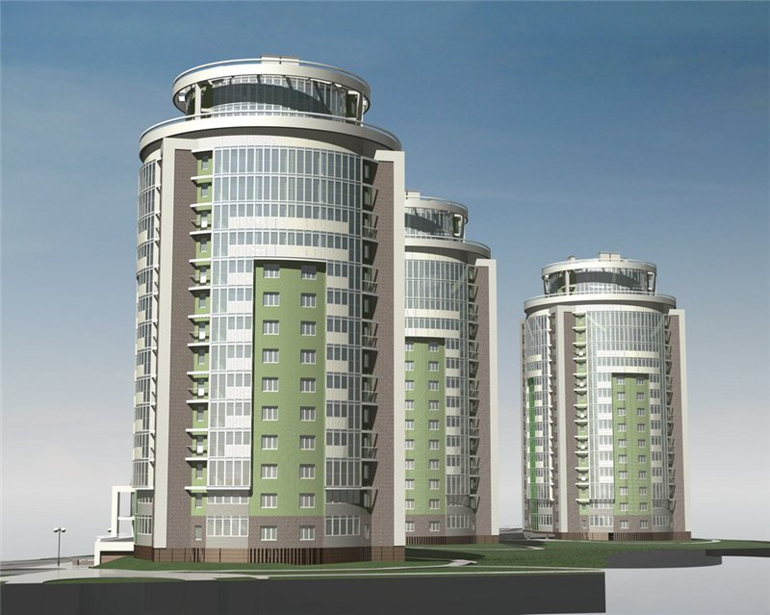
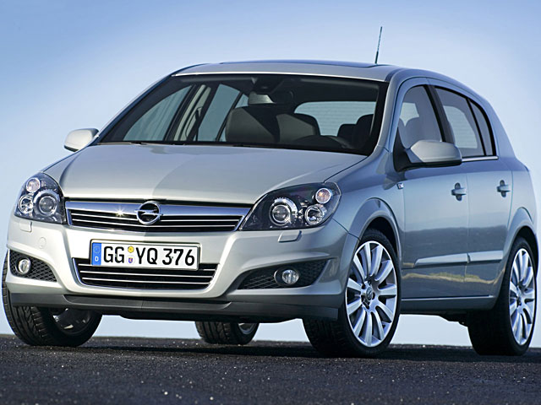
ДОХОДНО!
«АВТО/ДОМ»
ТВОИ СТАБИЛЬНЫЙ ДОХОД НА:
ПУТЕШЕСТВИЕ НА МОРЕ
ВЫПЛАТЫ ЗА НОВУЮ КВАРТИРУ
НОВЫЙ АВТОМОБИЛЬ

Slide 17
ДОСТУПНО!
с 1.05.2013 «АВТО/ДОМ» стал более доступным для Партнеров Артлайф
Льготная программа для
СЕРЕБРЯНЫХ ДИРЕКТОРОВ
с чеком от 300 к.е
И ЗОЛОТЫХ ДИРЕКТОРОВ
с чеком от 500 к.е

Slide 18
ЭФФЕКТИВНО!
«Золотой лифт» к Успеху!
300
500
700
1
2
3
4
1
2
3
4
Квалифицируясь на новый ранг, у Партнера остается возможность в течении льготного периода получать «Авто/Дом» по условиям предыдущего ранга!

Slide 19
ЭФФЕКТИВНО!
«Золотой лифт» к Успеху!
Золотой директор
Льготный период 4 месяца
500 к.е.
500 к.е.
500 к.е.
500 к.е.
300 к.е.
300 к.е.
300 к.е.
300 к.е.
Рубиновый директор
Льготный период 4 месяца
700 к.е.
700 к.е.
700 к.е.
700 к.е.
500 к.е.
500 к.е.
500 к.е.
500 к.е.

Slide 20
!
ПОЛУЧАЙ
ДОСТОЙНОЕ ВОЗНАГРАЖДЕНИЕ

